Slide 1
CapíTULO 2 MODELO DE CAMADAS
Nome: Paulo Ricardo assis da costa Lopes
Nome: Henrique Guilherme ueno

Slide 2
Introdução
Arquitetura de redes de computadores: modelo de camadas.
Camadas: física, enlace, rede, transporte e aplicação.
Veremos: o funcionamento do modelo, conceitos de encapsulamento. desencapsulamento, PDU e protocolos de rede.
Modelos importantes: OSI, Internet e IEEE 802.3.

Slide 3
Vantagens do modelo de camadas
A ideia do modelo de camadas é, inicialmente, dividir o projeto de redes em funções independentes e agrupá-las em camadas.
Implementa regras para comunicação entre camadas.
Isolamento de funções.
Independência de cada nível.
Benefícios para manutenção do projeto da rede.

Slide 4
Camadas e funções
Física
Enlace
Rede
Sinalização, interface com o meio de transmissão, início e término de conexões, sincronização e multiplexação
Enquadramento, detecção e tratamento de erros, controle de fluxo e controle de acesso ao meio.
Endereçamento, roteamento, fragmentação, qualidade de serviço e controle de congestionamento.

Slide 5
Camadas e funções
Transporte
Aplicação
Comunicação fim a fim, início e término de conexões lógicas, e controle de fluxo fim a fim.
Web, correio eletrônico, transferência de arquivos e serviços de nomes

Slide 6
Hierarquia
Usuário
5. Camada de Aplicação
4. Camada de Transporte
3. Camada de Rede
2. Camada de Enlace
1. Camada Física
Canal de comunicação

Slide 7
Comunicação vertical
Cada nível comunica-se apenas com camadas adjacentes .
Cada nível oferece um conjunto de serviços para a camada imediatamente superior e utiliza serviços do nível inferior.
Os serviços são disponíveis através de interfaces.
Ocorre entre as camadas dentro de um mesmo dispositivo.

Slide 8
Comunicação horizontal
Comunicação entre dispositivos distintos.
Na origem, cada camada adiciona ao dado a ser enviado informações de controle, na forma de cabeçalho, que serão recebidos e processados pela camada de destino.
No destino, a camada física recebe bits, processa as informações de controle no cabeçalho físico e passa o restante para o nível superior.
Encapsulamento: cada camada trata apenas informações relacionadas ao seu cabeçalho – abstrações – comunicação direta.

Slide 9
Protocolos de Rede
Protocolos da camada N + 1
CAMADA N + 1
CAMADA N + 1
Serviços oferecidos pela camada N
CAMADA N
Protocolos da camada N
CAMADA N
CAMADA N + 1
Serviços oferecidos pela camada N -1
Protocolos da camada N - 1
CAMADA N - 1
CAMADA N - 1

Slide 10
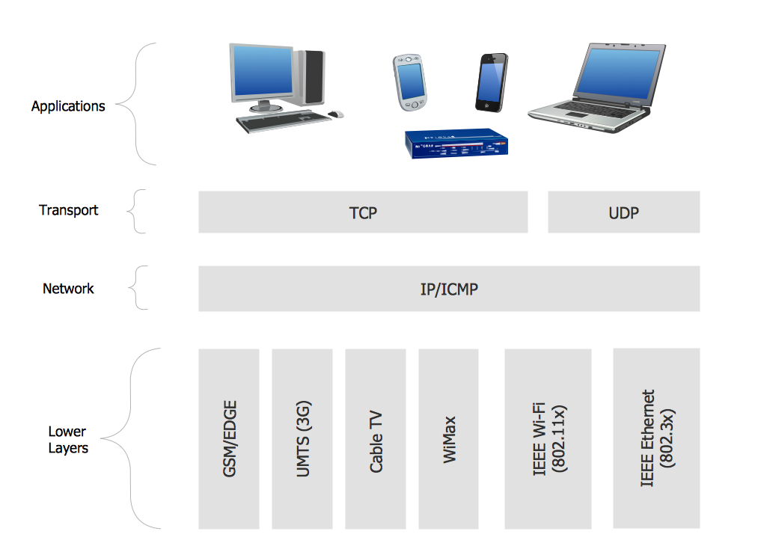
Protocolos de Rede
TCP
UDP
IP/ICMP
GSM/EDGE
UMTS (3G)
CABLE TV
WIMAX
IEEE WI-FI
(802.11X)
IEEE ETHERNET
(802.3X)

Slide 11
Arquitetura de Redes
OSI
Internet
IEEE 802

Slide 12
Modelo OSI
APLICAÇÃO
APRESENTAÇÃO
SESSÃO
TRANSPORTE
REDE
ENLACE
FISICA

Slide 13
Modelo Internet
APLICAÇÃO
TRANSPORTE
INTERNET
FISICA

Slide 14
Modelo IEEE 802
Modelo de cinco camadas
APLICAÇÃO
TRANSPORTE
REDE
Modelo
IEEE 802
Modelo
IEEE 802
ENLACE
LLC
MAC
802.3
802.4
802.5
802.11
802.15
802.16
FISICA
FISICA

Slide 15
Orgãos de Padronização
ITU
ISO
IEEE

Slide 16
EXERCÍCIOS

Slide 17
1. Quais as motivações para a utilização do modelo de camadas no projeto de arquitetura de redes?
Tornar o projeto mais fácil de implementar e realizar manutenção. Além disso adotar um padrão traz vantagens no mercado pra quem precisa dessa implementação.

Slide 18
2. Quais as camadas que formam o modelo de cinco camadas? Qual a camada mais próxima do meio de transmissão? Qual a camada mais próxima do usuário?
Aplicação (próxima do usuário)
Transporte
Rede
Enlace
Física (próxima do meio de transmissão)

Slide 19
3.O que é uma pilha de protocolos?
O conjunto de protocolos implementados por todas as camadas de um modelo.

Slide 20
4. Quais as camadas do modelo osi?
Física
Enlace
Rede
Transporte
Sessão
Apresentação
aplicação

Slide 21
5. Como é possível que dois dispositivos com arquiteturas de rede diferentes podem se comunicar?
A comunicação é possível através de gateways ou conversores.

Slide 22
THE END

